Slide 1
Vývoj cenového prostředí na agrárních trzích – jogurt bílý
Petrášová, Mazurová, Vrána, Sumarokova

Slide 2
Úvod a cíl
VO: Jak se vyvíjely ceny bílého jogurtu v jednotlivých článcích komoditní vertikály a do jaké míry se cenové změny přenášely mezi prvovýrobou, zpracovateli a spotřebiteli?
Cílem je zhodnotit vývoj cenového prostředí u bílého jogurtu se zaměřením na:
postavení jogurtu v komoditní vertikále mléka,
vývoj produkce jogurtu v Evropě a ve světě,
nominální a reálný vývoj cen,
zahraniční obchod a evropský trh,
elasticitu a zpoždění cenové transmise.

Slide 3
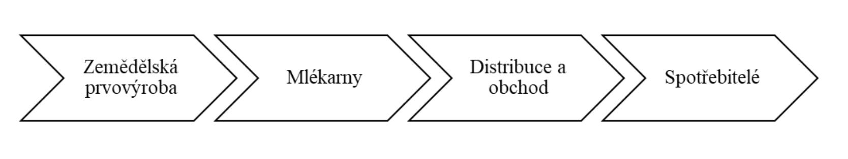
Jogurt jako komodita
Jeden z nejrozšířenějších a nejoblíbenějších fermentovaných mléčných výrobků
Klíčovou roli hraje průběh fermentačního procesu a biochemická správnost
Několik variant podle % tuku
Přidaná hodnota přeměnou mléka
delší trvanlivost,
ekonomické přínosy,
zachování výživového profilu
Součástí komoditní vertikály mléka
Obrázek 1/ Komoditní vertikála mléka, zdroj: vlastní zpracování

Slide 4
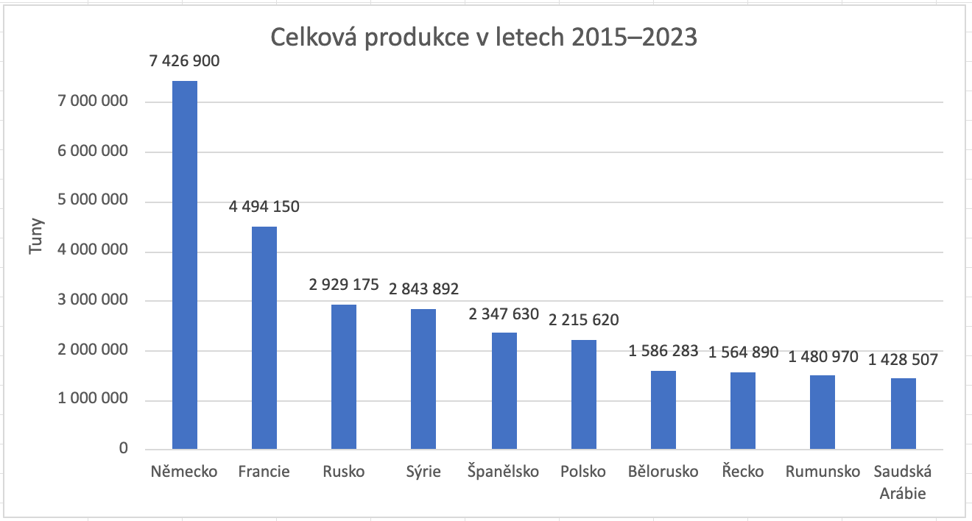
2) Produkce bílého jogurtu
Produkce ve světě
Top 3 producenti
Německo
Francie
Rusko
Silná pozice Německa z důvodu rozsáhlé základny mlékárenského průmyslu
Graf1/ Celková produkce jogurtu ve světě, zdroj dat: FAO

Slide 5
2) Produkce bílého jogurtu
Produkce v Evropě
Top 3
Německo
Francie
Španělsko
Německo 22 % evropské produkce
40 % produkce Řecka exportováno do zahraničí
Danone, Lactalis BH, Nestlé
Graf 2/Evropská produkce jogurtu, zdroj dat: FAO

Slide 6
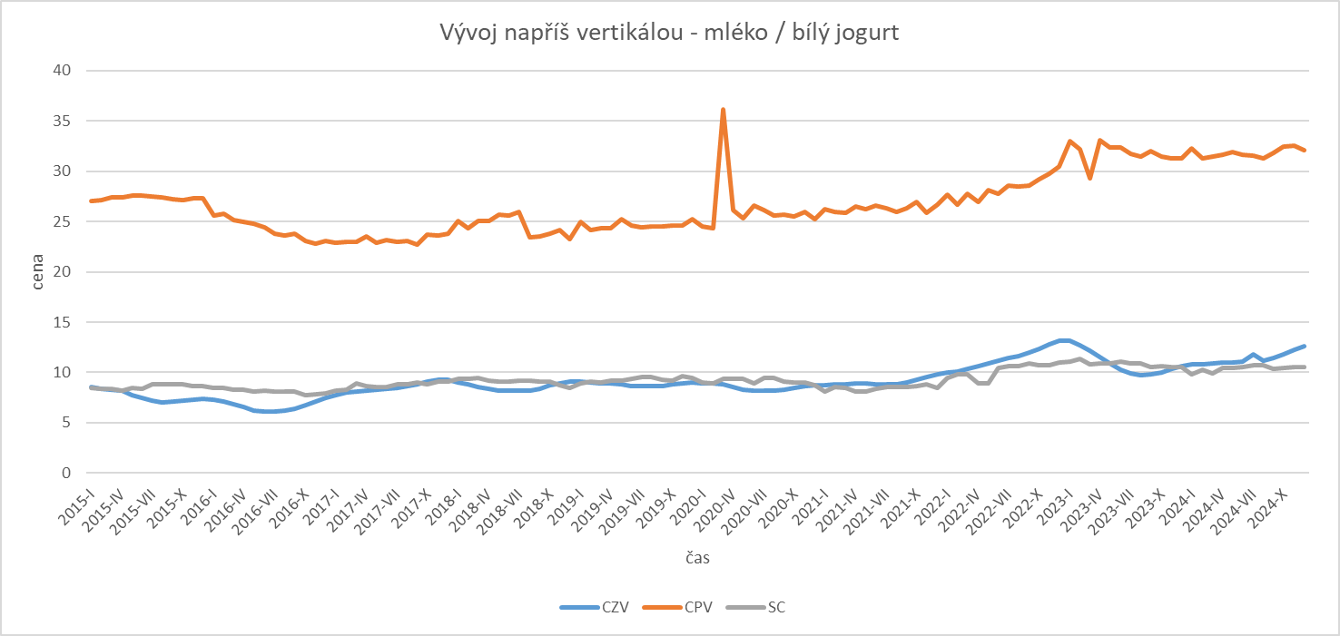
3) Nominální vývoj CZV, CPV a SC

Slide 7
3) Nominální vývoj CZV, CPV a SC
Všechny tři cenové řady vykazují dlouhodobě rostoucí trend.
Největší dynamiku a volatilitu měla CZV mléka.
Do roku 2021 byl vývoj CPV a SC spíše mírný.
Po roce 2021 došlo k výraznějšímu růstu všech cenových úrovní.

Slide 8
3) Cenové změny se nepřenášely stejnou intenzitou
CZV reagovala nejcitlivěji na tržní a nákladové šoky.
CPV rostla stabilněji, ale od roku 2022 výrazněji.
SC měla nejplynulejší vývoj a menší amplitudu změn.
Přenos cen mezi jednotlivými úrovněmi není automatický.
Vývoj ovlivňují: náklady na energie, doprava, zpracování,marže,konkurenční prostředí, cenová politika obchodních řetězců.

Slide 9
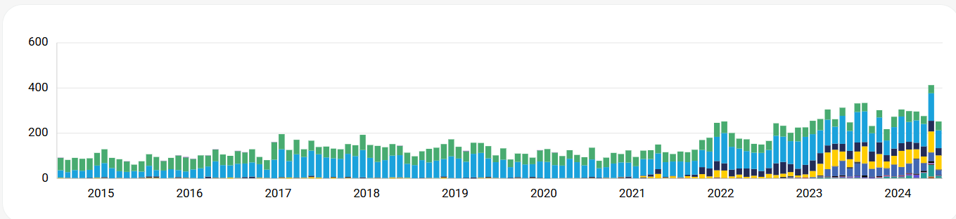
3) Mediální obraz vývoje cen
Byl sledován počet mediálních výstupů obsahujících slova „jogurt“ AND „cena“.
Od druhé poloviny roku 2021 je patrný nárůst mediálních výstupů.
Tento nárůst časově odpovídá růstu spotřebitelských cen.
Souvislost však nebylo možné statisticky ověřit, protože databáze Newton neumožnila export dat.

Slide 10
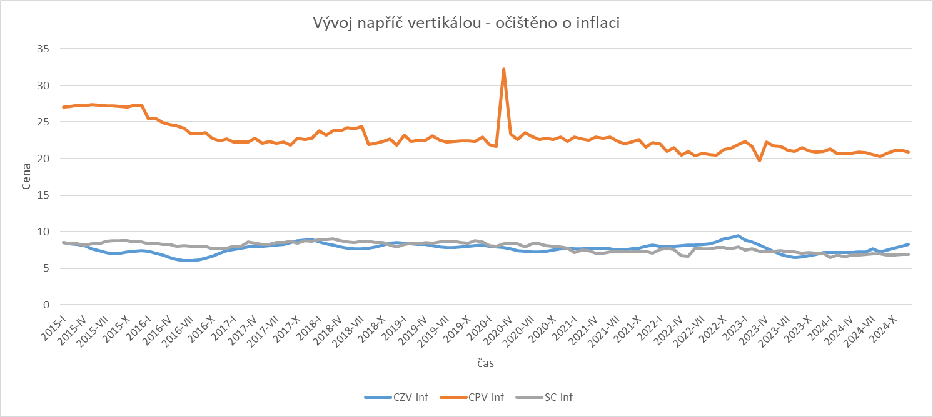
3) Po očištění o inflaci je růst cen výrazně mírnější
Cenové řady byly očištěny o inflaci pomocí měsíční míry inflace.
V reálném vyjádření je růst cen po roce 2021 méně výrazný.
U SC se nominální zdražení po očištění mění spíše ve stagnaci až mírný pokles.
U CPV se ukazuje stabilnější reálný vývoj.
U CZV přetrvává vyšší volatilita, ale část růstu byla způsobena obecnou inflací.

Slide 11
3) Po očištění o inflaci je růst cen výrazně mírnější

Slide 12
3) Po očištění o inflaci je růst cen výrazně mírnější

Slide 13
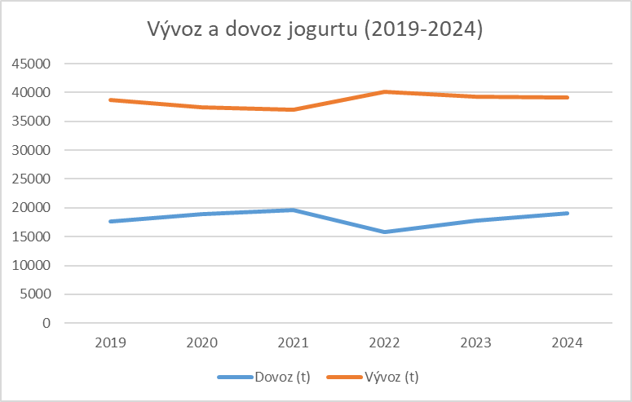
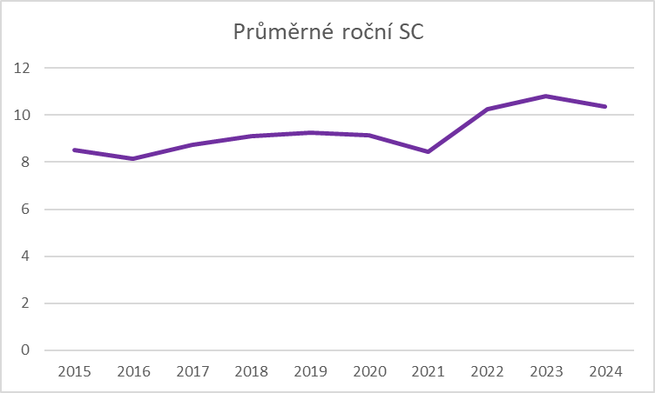
4) Agrární zahraniční obchod
Celková výroba - poměrně stabilní hodnota
Export převažuje nad Importem
Od 2022 pokles výroby, nárůst dovozu
U spotřebitelských cen vidíme nárůst

Slide 14
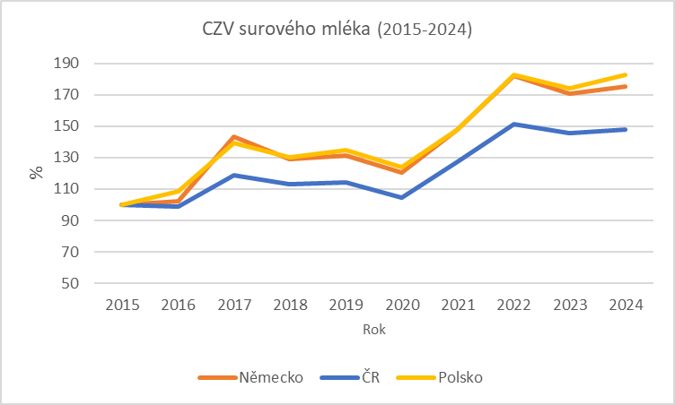
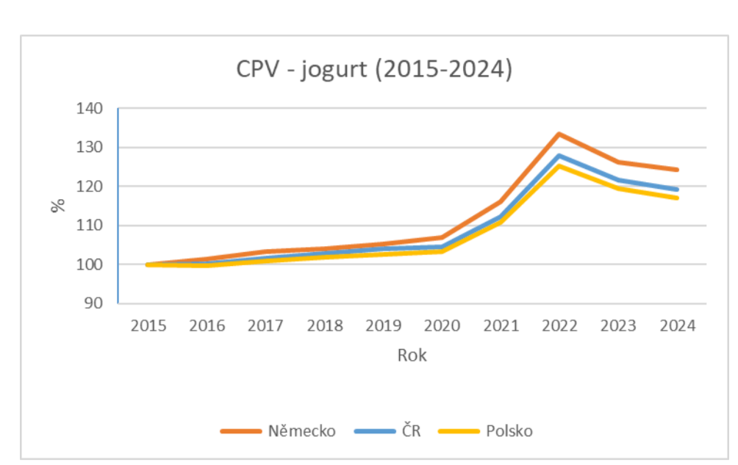
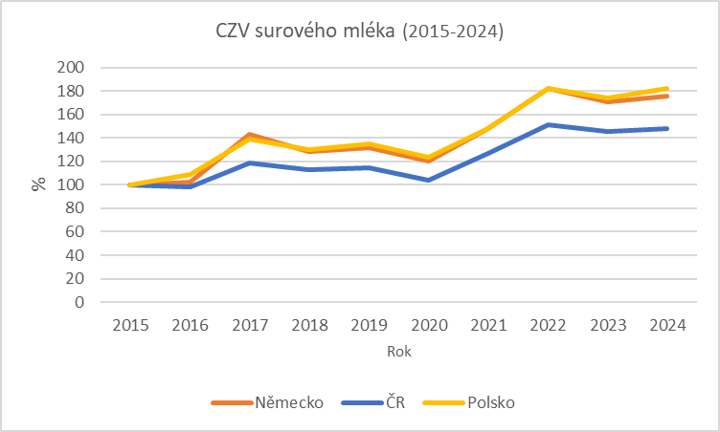
5) Vývoj cenového prostředí společného trhu EU
Komparace: Česká republika, Německo, Polsko
Zrušení mléčných kvót (2015) -vyšší konkurence
Od 2021: prudký nárůst cen v důsledku nákladových šoků
Faktory ovlivnujici ceny:
Mléko
Energie
Krmiva
Doprava

Slide 15
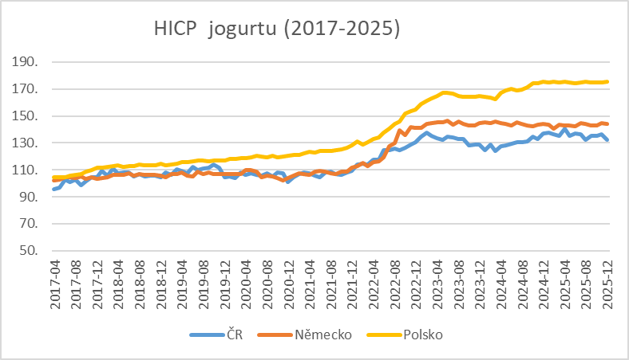

5) Vývoj cenového prostředí společného trhu EU
HICP: harmonizovaný index spotřebitelských cen
2021: vyrazný nárůst spotřebitelských cen
Hlavní faktory:
růst cen energií
zdražení vstupních surovin
narušení dodavatelských řetězců
2023 - 2025: částečná stabilizace při vyšší cenové hladině

Slide 16
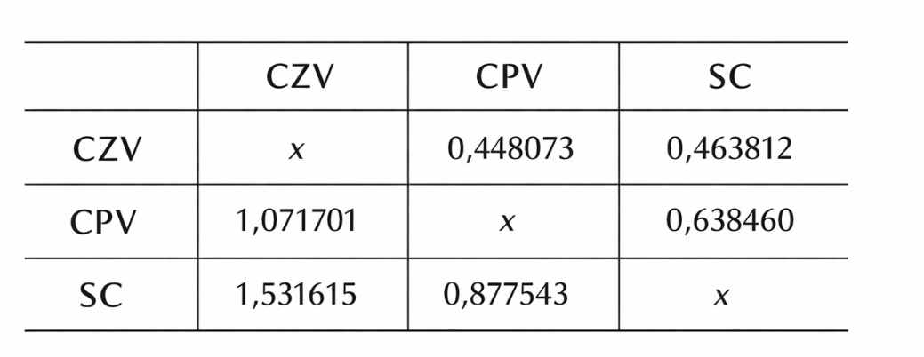
6) Elasticita cenové transmise – nabídkový směr
Nabídkový směr sleduje přenos změn od prvovýroby k navazujícím článkům.
Všechny hodnoty EPT jsou menší než 1.
To znamená, že změny cen se přenášely méně než proporcionálně.
Výsledky:
EPT12 = 0,448 Přenos z CZV do CPV je slabý.
EPT13 = 0,464 Přenos z CZV do SC je také slabý.
EPT23 = 0,638 Přenos z CPV do SC je silnější, ale stále neelastický.

Slide 17
6) Elasticita cenové transmise – poptávkový směr
Poptávkový směr sleduje vliv změn cen v navazujících článcích na předcházející trhy.
U dvou vztahů byly zjištěny hodnoty vyšší než 1.
To znamená více než proporcionální reakci.
Výsledky:
EPT21 = 1,072 Změny CPV se silně promítají do CZV.
EPT31 = 1,532 Změny SC se výrazně promítají do CZV.
EPT32 = 0,878 Přenos ze SC do CPV je neelastický, ale blízko hodnotě 1.

Slide 18
6) Mezitržní cenové diference
Byly sledovány rozdíly a změny cen mezi jednotlivými články vertikály.
Cílem bylo zjistit, zda ceny reagují jinak při růstu a při poklesu.
Výsledky ukazují pouze slabé souvislosti:
CZV–CPV: korelace cca 0,1243 a 0,0903
CPV–SC: korelace cca 0,0301 a −0,0651
Vazby mezi změnami cen jsou tedy velmi slabé až téměř nulové.
Krátkodobé změny na jedné úrovni se do jiné úrovně nepromítají přímo a lineárně

Slide 19
6) Přenos cen je časově zpožděný a liší se podle článků vertikály
Korelace byly testovány při zpoždění 0 až 9 měsíců.
Nejvyšší korelace byly zjištěny:
CZV → CPV: zpoždění cca 4 měsíce
CPV → SC: bez zpoždění až 1 měsíc
CZV → SC: zpoždění cca 7 měsíců
Změny ceny mléka se tedy do spotřebitelské ceny jogurtu promítají s delším odstupem.
Přenos z výrobní do spotřebitelské ceny je rychlejší, ale stále slabý.

Slide 20
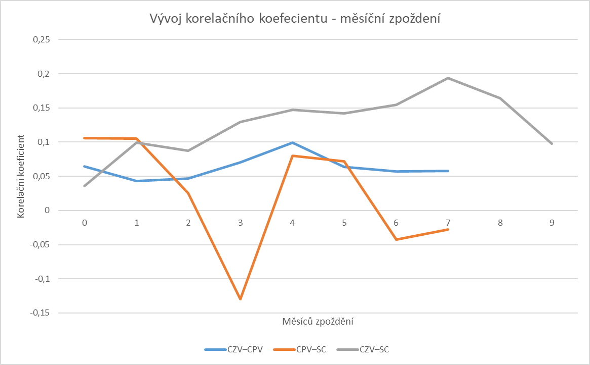
6) Přenos cen je časově zpožděný a liší se podle článků vertikály

Slide 21
Závěr
Klíčový produkt mlékárenského průmyslu
Růst nominálních cen po roce 2024 → očištění cen o inflaci
Trh s jogurty v EU = vysoká integrace
Cenové šoky se neprojevují stejně intenzivně

Slide 22
Zdroje
CLAL. (2023). Annual production of yogurt in the European Union (EU-27) from 2016 to 2022. In Statista. https://www.statista.com/statistics/1190879/yogurt-production-in-europe/
Enterprise Greece. (2021). Healthy food trends help drive record Greek feta, yogurt exports. https://newsletters.enterprisegreece.gov.gr/newsletter-articles/healthy-food-trends-help-drive-record-greek-feta-yogurt-exports/
FAO (2024). Gateway to dairy production and products. Food and Agriculture Organization of the United Nations. https://www.fao.org/dairy-production-products/production/milk-production/en

